Slide 1

স্বাগতম

Slide 2
পরিচিতি
শিক্ষক পরিচিতি
জাহিদুল ইসলাম
সহকারি শিক্ষক ( কম্পিউটার )
আফরা মাধ্যমিক বিদ্যালয়
নড়াইল সদর , নড়াইল ।
মোবাইল: ০১৭৫৭৭২১৪৯৬
E-mail: mjahidul2015@gamil.com
পাঠ পরিচিতি
বিষয়: ভূগোল ও পরিবেশ
শ্রেণি: নবম
সময়: ৪০ মিনিট
তারিখ: ১৩/০৩/২০২০ খ্রিঃ

Slide 3
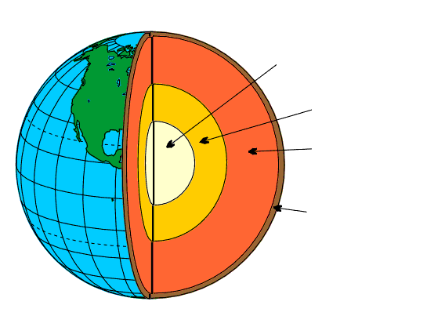
অন্তঃকেন্দ্রমন্ডল
বহিঃকেন্দ্রমন্ডল
গুরুমন্ডল
অশ্মমন্ডল

Slide 4
পৃথিবীর বাহ্যিক ও আভ্যন্তরীণ গঠন

Slide 5
শিখনফল
এ পাঠ শেষে শিক্ষার্থীরা---
অশ্বমন্ডল কী তা বলতে পারবে;
ভুত্বক কী তা বলতে পারবে;
গুরুমন্ডলের বর্ণনা দিতে পারবে;
কেন্দ্রমন্ডল কী তা উল্লেখ করতে পারবে।

Slide 6

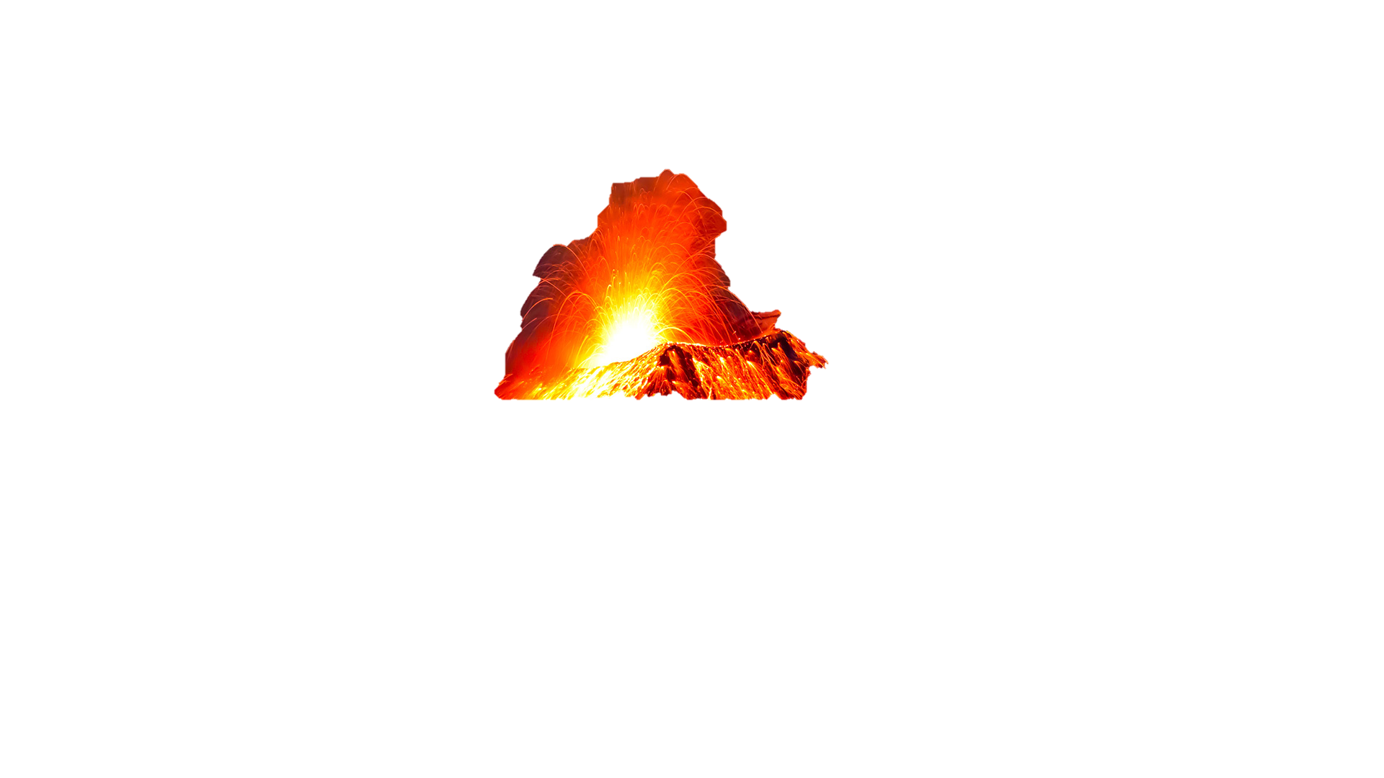
পৃথিবী
উত্তপ্ত গ্যাসীয় অবস্থা
কালক্রমে বর্তমান রূপ

Slide 7

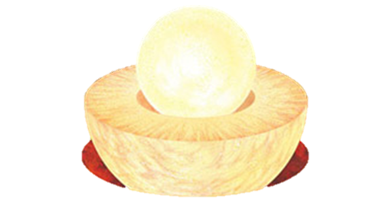
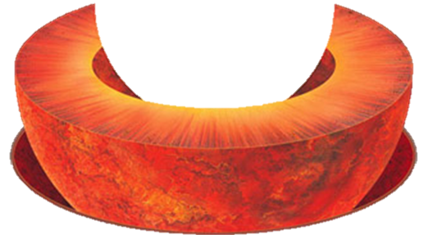
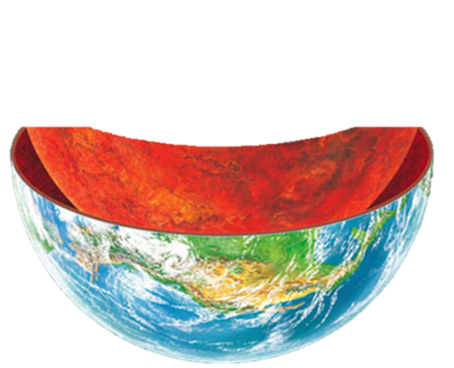
কেন্দ্রমন্ডল
গুরুমন্ডল
অশ্বমন্ডল

Slide 8
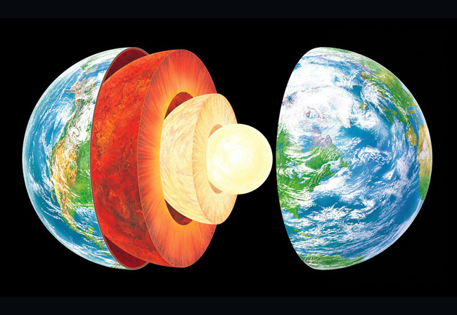
পৃথিবীর বাহ্যিক ও আভ্যন্তরীণ গঠন
উপাদান স্তরে স্তরে জমা হয়
১। হাল্কা উপাদান
(অশ্মমন্ডল - ১০০কি.মি.)
২। ভারী উপাদান
(গুরুমন্ডল - ২,৮৮৫কি.মি. এবং
কেন্দ্রমন্ডল - ৩,৪৮৬কি.মি.)

Slide 9

ভূত্বক:
অশ্ম্মন্ডলের বাহিরের আবরণ

Slide 10
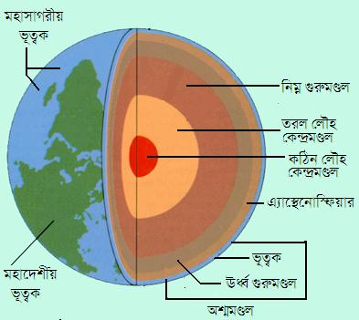
Notes:
পৃথিবীর বাহ্যিক ও অভ্যন্তরীণ গঠন কেমন বক্তব্য দেওয়ার পর এই চিত্রটি দেখতে হবে ।

Slide 11
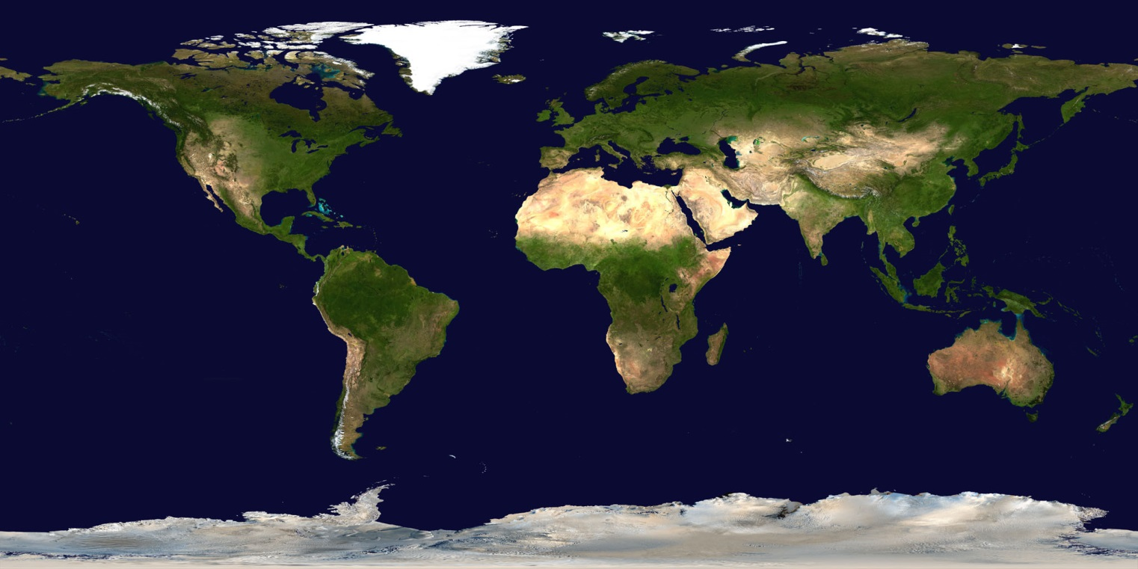
অশ্মমন্ডল
মহাদেশীয় ভুত্বক
মহাসাগরীয় ভুত্বক
সিয়াল স্তর : (সিলিকা+অ্যালুমিনিয়াম)
সীমা:
(সিলিকা+ম্যাগনেসিয়াম)

Slide 12
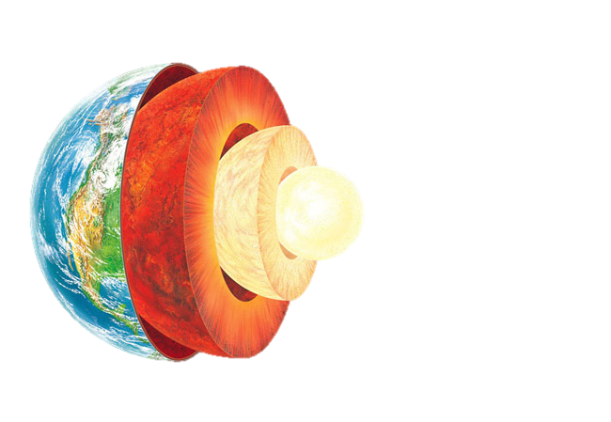
পৃথিবীর আভ্যন্তরীন গঠন
গুরুমন্ডল:
(ক) ঊর্ধব গুরুমন্ডল-(৭০০কিমি) লোহা,ম্যাগনেসিয়াম সমৃদ্ধ সিলিকেট।
(খ) নিম্ন গুরুমন্ডল-(2185কিমি) আয়রনঅক্সাইড,ম্যাগনেসিয়াম অক্সাইড।

Slide 13
দলীয় কাজঃ
গুরুমন্ডল কী কী উপাদানে তৈরী পৃথক ভাবে তার তালিকা কর।
Notes:
আমি পাঁচ ছয় জন মিলে দলীয়

Slide 14
পৃথিবীর আভ্যন্তরীন গঠন
কেন্দ্রমন্ডল
উপাদানঃ
লোহা,নিকেল,পারদ,সীসা।
(ক)তরল বহিরাবরণ-(২,২৭০কি.মি.)
(খ) কঠিন অন্তঃভাগ-(১,২১৬কি.মি.)

Slide 15
মূল্যায়ন
১। কোন স্তরের ভূ-ত্বক কে সিয়াল স্তর বলে ?
২। গুরুমন্ডল ও কেন্দ্রমন্ডলের মধ্যে ৩ টি পার্থক্য নিরুপন কর ।
৩। “ভূ-ত্বক বিভিন্ন স্তরে গঠিত” - ব্যাখ্যা কর ।

Slide 16
বাড়ির কাজ
১। পৃথিবীর বাহ্যিক ও অভ্যন্তরীণ গঠনের চিত্র অংকন
করে বিভিন্ন অংশ চিহ্নিত কর ।

Slide 17
ধন্যবাদ

